Slide 1
Ouvidoria Pública como Ferramenta Estratégica
Fábio Caldeira

Slide 2
“A sociedade tem o direito de pedir conta a todo agente público pela sua administração”
Declaração dos Direitos do Homem e do Cidadão

Slide 3
Ouvidoria inserida na governabilidade democrática
“É a capacidade dos sistemas democráticos para aprovar, pôr em prática e manter as decisões necessárias para resolver problemas sociais, resultado de procedimentos democráticos institucionalizados que consideram plenamente os pontos de vista e interesses dos atores políticos e sociais relevantes.”
J. Mark e Daniel Zovatto em “La politica importa: democracia em América Latina”.

Slide 4
Capital Social
“... normas de cooperação, reciprocidade, confiança e atitudes positivas, reveladas através da confiança no outro, no governo e no funcionamento das instituições.”
Comunidade e democracia: a experiência da Itália Moderna.
PUTNAM, Robert David. 2000

Slide 5
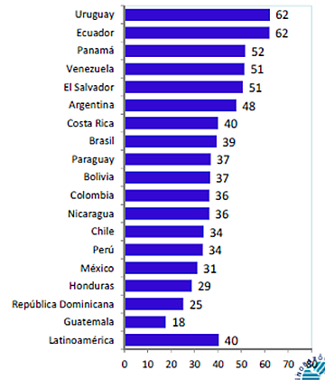
Capital Social

Slide 6
Confiança na Administração Pública Brasileira
Fonte: Latinobarômetro 2011

Slide 7
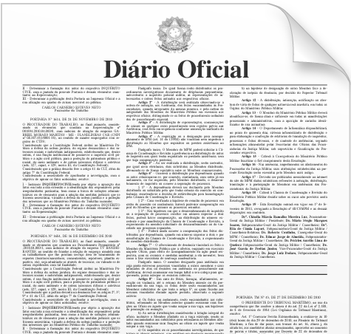
Principais entraves ao fortalecimento das ouvidorias públicas
Ausência de legislação nacional

Slide 8
Principais entraves ao fortalecimento das ouvidorias públicas
Auditoria
Corregedoria
Defensoria
Controladoria
Não compreensão do que é uma ouvidoria pública

Slide 9
Principais entraves ao fortalecimento das ouvidorias públicas
Mudança de velhos modelos de governança
“Continuar fazendo o que sempre fizemos e, da mesma maneira, esperar resultados diferentes.”

Slide 10
Setores em que a criação de ouvidorias é obrigatória:
Planos de saúde
(Resolução n. 323, de 2013, da Agência Nacional de Saúde Suplementar)
Distribuidoras de energia elétrica
(Resolução Normativa n. 470, /2011, da ANEEL)
Instituições financeiras
(Resolução n. 4433, de 23/7/2015, do Banco Central do Brasil)
Sociedades seguradoras, entidades abertas de previdência complementar e sociedades de capitalização.
(Resolução n. 279, de 2013, do Conselho Nacional de Seguros Privados/Ministério da Fazenda)

Slide 11
Setores públicos em que a criação de ouvidorias é obrigatória:
Poder Judiciário | Resolução nº 103/2010 do Conselho Nacional de Justiça.
Ministérios Públicos federal e estaduais | Resolução n° 64/2010 do Conselho Nacional do Ministério Público.
Defensorias Públicas | Lei Complementar Federal nº 80/1994.
Ordem dos Advogados do Brasil (OAB) | A Ouvidoria-Geral do Conselho Federal da OAB (Provimento nº 123/2007) recebe manifestações sobre os serviços e atividades dos órgãos do Conselho Federal, dos Conselhos Seccionais e Subseções da OAB.

Slide 12
Ouvidorias Públicas Estaduais

Slide 13
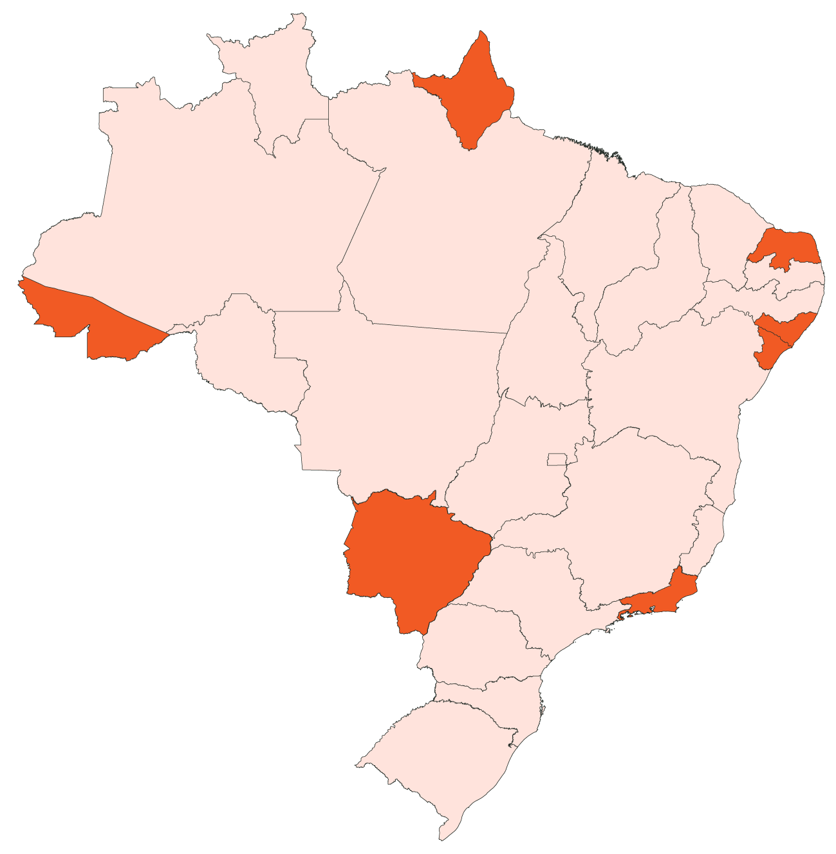
Estados que não possuem Ouvidorias
Região Norte
Acre
Amapá
Região Nordeste
Sergipe
Rio Grande do Norte
Alagoas
Região Centro-Oeste
Mato Grosso do Sul
Região Sudeste
Rio de Janeiro

Slide 14
Norma jurídica de criação da Ouvidoria
Lei | Amazonas, Pará, Ceará, Distrito Federal, Mato Grosso, Paraná, Rio Grande do Sul, Minas Gerais, Tocantins, Bahia e Maranhão.
Decreto | Paraíba, Pernambuco, Piauí, Goiás, Santa Catarina, Espírito Santo, São Paulo, Roraima e Rondônia.

Slide 15
Transparência
Do total de 20 Ouvidorias Estaduais, 13 publicam relatórios gerenciais no site
Tocantins, Bahia, Ceará, Maranhão, Paraíba, Pernambuco, Distrito Federal, Mato Grosso, Paraná, Rio Grande do Sul, Espírito Santo, São Paulo e Minas Gerais.

Slide 16
Formas de contato mais utilizadas:
19 ouvidorias estaduais possuem site
14 ouvidorias estaduais possuem telefones gratuitos

Slide 17
Subordinação/Vinculação Legal
Governador | Rondônia, Amazonas, Roraima, Pará, Minas Gerais, São Paulo
Controladoria-Geral do Estado | Tocantins, Ceará, Pernambuco, Distrito Federal, Goiás, Mato Grosso, Paraná
Secretaria de Comunicação Social | Bahia
Secretaria de Transparência e Controle | Maranhão, Espírito Santo
Casa Civil | Paraíba
Secretaria de Governo do Estado | Piauí
Procuradoria-Geral do Estado | Rio Grande do Sul
Secretaria de Estado da Administração | Santa Catarina

Slide 18
OGE em Minas Gerais
Criada pela Lei 15.298 de 2004.
A OGE publica relatórios gerenciais mensais, trimestrais e semestrais no site.
Canais de acesso:
www.ouvidoriageral.mg.gov.br
Disque-Ouvidoria 162
Carta
Atendimento presencial
Ouvidorias móveis
Unidades de Atendimento Integrado (UAI)

Slide 19
OGE
TCE-MG
ALMG
TRE-MG
TJMG
MP-MG
Ouvidorias
Municipais
Cooperação mútua;
Troca de informações e boas práticas;
Atuação integrada;
Transparência.

Slide 20
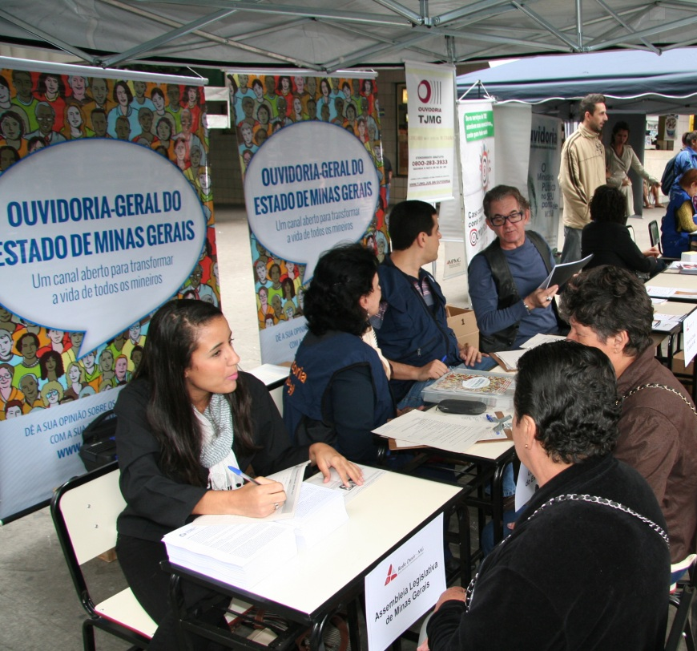
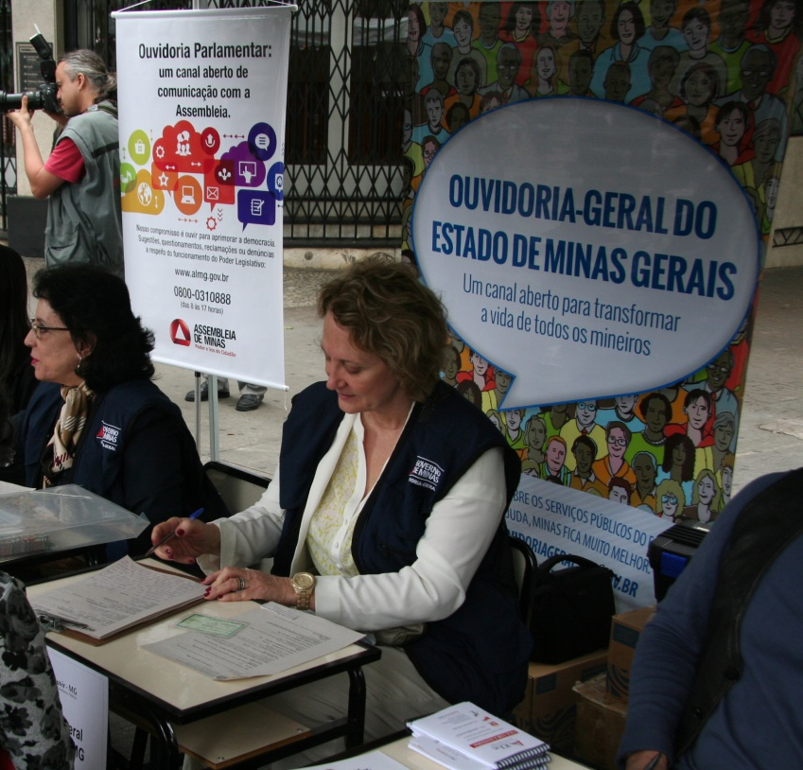
Ouvidoria Móvel
Rede Ouvir

Slide 21
Parceria OGE/CGE
Resolução Conjunta OGE/CGE nº 01, de 11/08/2015
Evitar a duplicidade de ações e o desperdício de recursos públicos, priorizando a prestação dos serviços de atendimento ao cidadão por meios eletrônicos
Otimizar o compartilhamento da informação entre OGE e CGE, garantindo o sigilo e a segurança das informações fornecidas pelo cidadão
Aprimorar os mecanismos de participação e controle social e de transparência pública

Slide 22
Tipologias das manifestações recebidas pela OGE
1º semestre de 2015

Slide 23
Manifestações recebidas por setor - 1º semestre de 2015

Slide 24
Meios de contato utilizados pelo manifestante durante o 1º semestre de 2015 na OGE

Slide 25
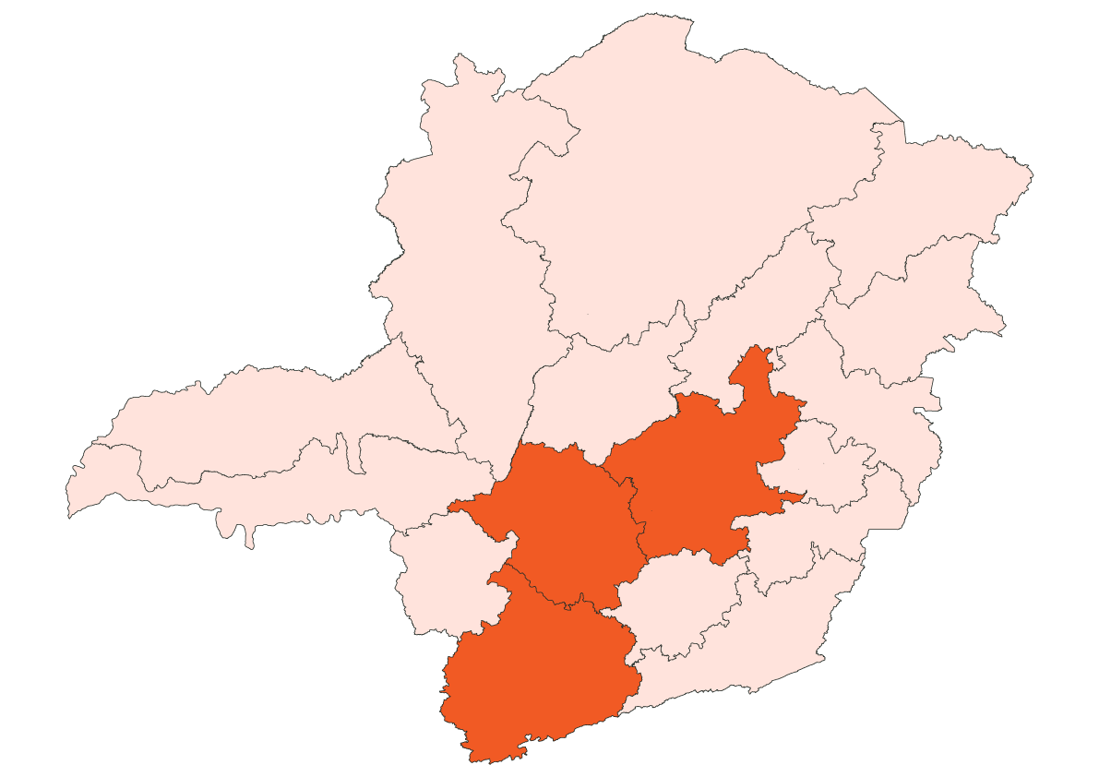
Entrada de manifestações por território, 1ºsemestre 2015
Metropolitano
48,44%
Oeste
4,03%
Sul
6,82%

Slide 26
10 Municípios com maior incidência de manifestações
recebidas pela OGE - 1º semestre de 2015
Município | %
Belo Horizonte | 31,8%
Contagem | 3,0%
Ribeirão das Neves | 2,8%
Juiz de Fora | 2,3%
Uberlândia | 2,1%
Betim | 1,5%
Montes Claros | 1,5%
Uberaba | 1,3%
Sete Lagoas | 1,3%
Governador Valadares | 1,1%
Outros | 51,3%
Total de manifestações recebidas 1º semestre 2015 - 11.198

Slide 27
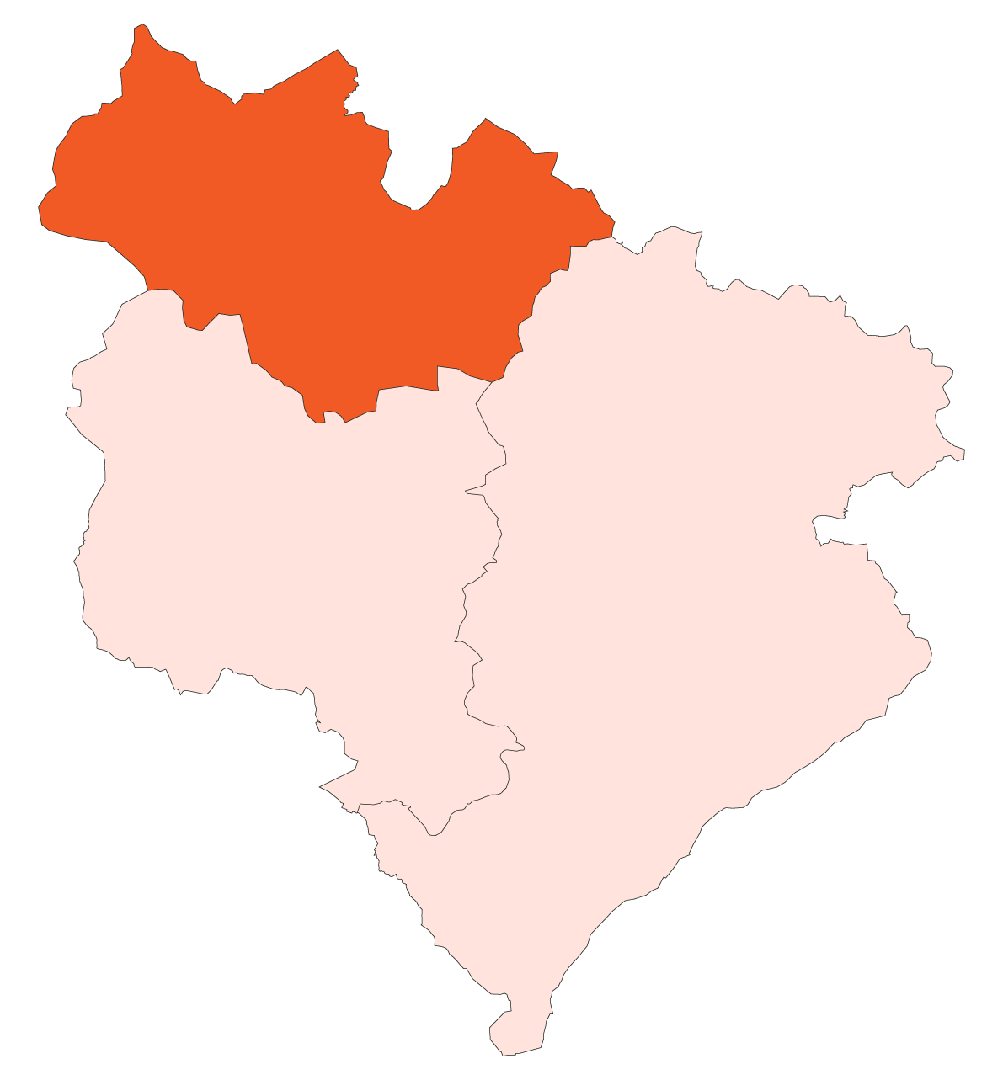
5 assuntos mais recorrentes no município de Ribeirão das Neves, 1º semestre/2015
Assunto | Quant.
Assistência jurídica à pessoa presa | 73
Solicitação de transferência de pessoa presa | 25
Conduta inadequada em Unidade Prisional | 22
Maus tratos em Unidade Prisional | 13
Assistência à saúde da pessoa presa | 12
Ribeirão das Neves
Contagem
Belo Horizonte

Slide 28
Fóruns Regionais do Estado de Minas Gerais
O Governo de Minas Gerais dividiu o Estado em 17 Territórios de Desenvolvimento.
Os Fóruns Regionais vão contribuir para o planejamento das ações de governo
Representa modelo de gestão, que visa à melhoria na prestação dos serviços públicos
Sugestões da população constroem políticas públicas de acordo com cada região
Notes:
O Governo de Minas Gerais criou o conceito de Territórios de Desenvolvimento, a partir do qual o Estado foi dividido em 17 regiões. Em cada um dos territórios, são realizados os Fóruns Regionais, espaços que reúnem a sociedade civil e representantes dos governos estadual e municipal para apontar e debater, em conjunto, as ações prioritárias para cada região.
Objetivos do fóruns em tópicos 3 principais

Slide 29
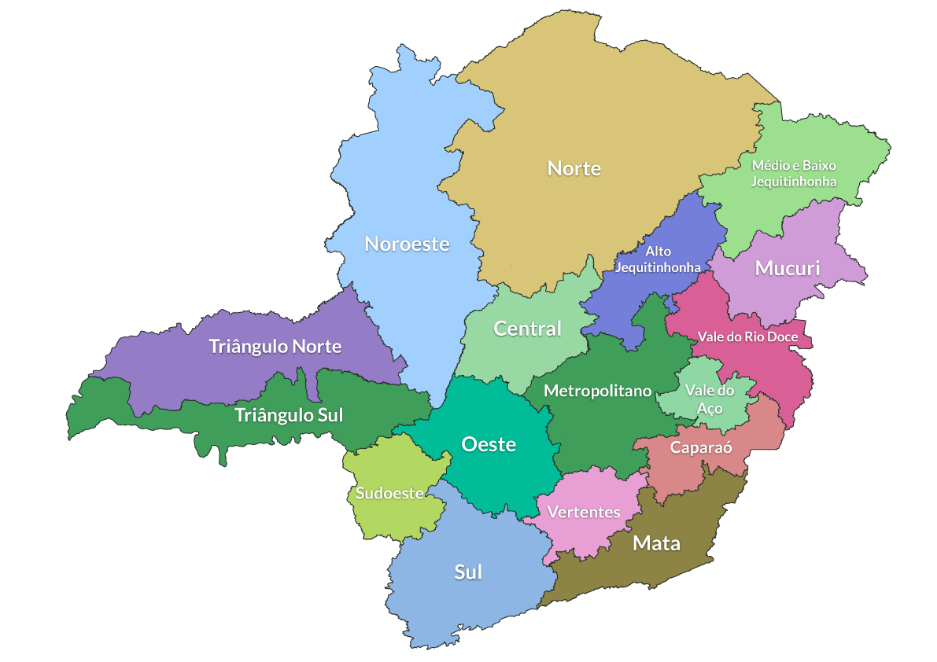
Fóruns Regionais do Estado de Minas Gerais

Slide 30
Obrigado
www.ouvidoriageral.mg.gov.br
Fábio Caldeira
Ouvidor-Geral do Estado de Minas Gerais
E-mail: gabinete@ouvidoriageral.mg.gov.br

